Slide 1
ETHIQUE ET IMPLICATION CITOYENNE DE L’INGÉNIEUR
Responsabilité environnementale

Slide 2
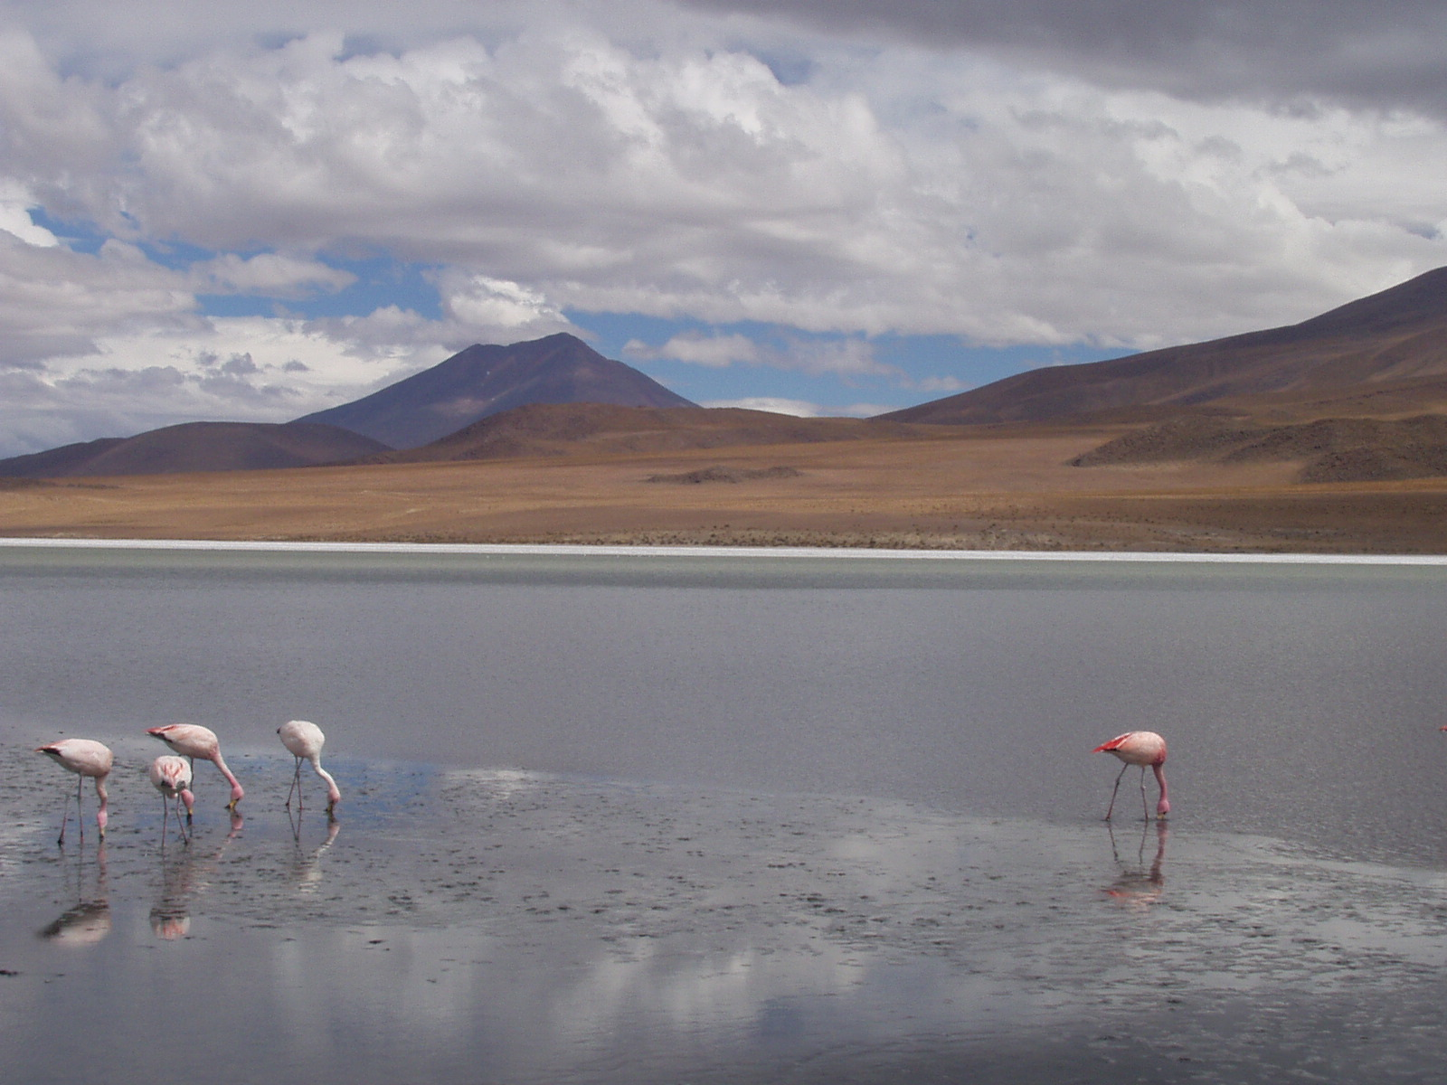
SEANCE 9

Slide 3
RESPONSABILITE ENVIRONNEMENTALE
PLAN
INTRODUCTION sur la notion de « responsabilité environnementale »
Un peu d’histoire
Les pistes aujourd’hui pour exercer une/des responsabilité(s) écologique(s)

Slide 4
RESPONSABILITE ENVIRONNEMENTALE
INTRODUCTION
Sur quel objet précisément?
Droit du vivant
Droit de l’humain
Jusqu’où?
Dans le temps
Dans l’espace

Slide 5
RESPONSABILITE ENVIRONNEMENTALE
INTRODUCTION
Des dilemmes fréquents: un bien économique fort ou un bien environnemental fort
Obtenir un consensus entre des parties prenantes opposées: « faire tenir ensemble les intérêts singuliers et l’intérêt collectif »
Alain LETOURNEAU in CHOQUETTE Catherine et LETOURNEAU Alain (dir.). Vers une gouvernance de l’eau au Québec. Québec : Multimondes, 2008. 364 p.

Slide 6
RESPONSABILITE ENVIRONNEMENTALE
INTRODUCTION
Des réponses apportées par des philosophes
Michel SERRES, Luc FERRY, Edgar MORIN, Jacques ELLUL, etc.
Hans JONAS
Dominique BOURG (ancien enseignant à l’UTT)
John HOLLOWAY
Une actualité qui repose ces questions en permanence:
Affaire Sivens
Le climat: la géo-ingénierie en route?

Slide 7
1. Un peu d’histoire

Slide 8
L’écologie, qui et pourquoi?
1. Un peu d’histoire
Des scientifiques qui veulent MESURER et ALERTER
Des romantiques de la nature qui veulent PROTÉGER
Des organisations politiques, des hommes politiques qui veulent AGIR

Slide 9
L’écologie, qui et pourquoi?
1. Un peu d’histoire
Des scientifiques qui veulent MESURER et ALERTER
1854: création de la société impériale de protection de la nature (qui deviendra la société nationale de protection de la nature)
1866: naissance de la science « écologie »

Slide 10
1. Un peu d’histoire
Ernst HAENCKEL, disciple de Darwin,
invente l’écologie en 1866
« Par œkologie nous entendons la totalité de la science des relations de l’organisme avec l’environnement, comprenant, au sens large, toutes les « conditions d’existence ». »

Slide 11
1. Un peu d’histoire
L’écologie, vers la science des interdépendances
«L’écologie est, théoriquement, l’étude de l’habitat, de l’habitat des êtres vivants (oike = habitat). On considère cependant l’écologie comme la science des relations des êtres vivants avec leur milieu ; les êtres vivants étant étroitement intégrés à leur « environnement », l’écologie est la science des systèmes biologiques fonctionnels complexes appelés écosystèmes ; elle comporte aussi l’étude des rapports des êtres vivants entre eux. »
« Il faut, …, développer une nouvelle morale, la morale écologique, basée sur la connaissance de soi et sur celle des rapports de l’homme avec son environnement. »
DUVIGNEAUD Paul, La Synthèse écologique, Doin Paris, 1984 (1980), p. 1 et extrait de la Préface à la deuxième édition
Notes:
Des scientifiques qui veulent MESURER et ALERTER

Slide 12
L’écologie, qui et pourquoi?
1. Un peu d’histoire
Des scientifiques qui veulent MESURER et ALERTER
1895: Arrhenius, Prix Nobel en 1903, décrit le principe de l’effet de serre
1948: Création de l’Union Internationale pour la Conservation de la Nature (UICN) à Fontainebleau
1951 : l’UICN publie un rapport liant économie et écologie
1968: création de la Fédération Française des Sociétés de Protection de la Nature (FFSPN), qui deviendra France Nature environnement (FNE)

Slide 13
1. Un peu d’histoire
L’écologie et la biologie en 3 étapes
Biologie de la conservation
Biologie de la restauration
Biologie de la réconciliation ou reconnexion:
ne plus séparer les protecteurs rationalistes et les citoyens affectifs
la médiation par l’Art?
« On peut parler de crise de la biodiversité » selon Anne-Caroline Prevot-Julliard, biologiste de la conservation: https://vimeo.com/67801898
Cynthia Fleury, Anne-Caroline Prevot-Julliard, L'exigence de la réconciliation, biodiversité et société, 2012

Slide 14
L’écologie, qui et pourquoi?
1. Un peu d’histoire
Des romantiques de la nature qui veulent PROTÉGER
1852: création de la réserve naturelle de Fontainebleau par l’école de Barbizon
1872: création du parc de Yellowstone
1874 : création de la Fédération des Clubs Alpins français (CAF)

Slide 15
L’écologie, qui et pourquoi?
1. Un peu d’histoire
Des romantiques de la nature qui veulent PROTÉGER
« La Nature est un temple où de vivants piliers Laissent parfois sortir de confuses paroles ; L'homme y passe à travers des forêts de symboles Qui l'observent avec des regards familiers. »
Charles Baudelaire

Slide 16
L’écologie, qui et pourquoi?
1. Un peu d’histoire
Des romantiques de la nature qui veulent PROTÉGER
En vue de la patrimonialisation voire sacralisation de la nature
En fonction d’une esthétique humaine qui passe par la nature

Slide 17
1. Un peu d’histoire
Des organisations politiques ou des hommes politiques qui veulent AGIR
1890: Henry James Thoreau , Walden ou la vie dans les bois – La désobéissance passive, non violente
1920 à 1948: Aldo Leopold, forestier reconnu sur le plan scientifique
L’Almanach d’un comté des sables, en 1948: « Apprendre à penser comme une montagne »
L’éthique de la terre :« La terre en tant que communauté, voilà l'idée de base de l'écologie, mais l'idée qu'il faut aussi l'aimer et la respecter, c'est une extension de l'éthique. » in Préface à l’Almanach

Slide 18
1. Un peu d’histoire
Des organisations politiques ou des hommes politiques qui veulent AGIR
1972 : création du ministère de la protection de la nature et de l’environnement
1972 :
Conférence de Stockholm
Rapport Meadows Halte à la croissance

Slide 19
1. Un peu d’histoire
Des organisations politiques ou des hommes politiques qui veulent AGIR
1987 : remise du rapport Brundtland, Notre avenir à tous
1992 :
conférence de Rio
en France, création de l’ADEME

Slide 20
Développement durable
1. Un peu d’histoire
Réflexion sur les relations entre environnement et économie
« un développement qui répond aux besoins du présent sans compromettre la capacité des générations futures à répondre aux leurs. »
Our Common future, Rapport Brundtland – 1987
Un contexte: les relations Nord-Sud

Slide 21
Le développement durable
1. Un peu d’histoire
Double responsabilité
Envers les plus démunis
Envers les générations futures

Slide 22
Le développement durable
1. Un peu d’histoire
Ou bien une seule responsabilité: envers la TERRE
Biosphère
En fonction des BESOINS
Sphère sociale
Sphère des activités économiques
En respectant des LIMITES
Réencastrement de la sphère économique au sein de la sphère sociale
cf travaux de Karl Polanyi et de J-P Maréchal

Slide 23
1. Un peu d’histoire
La RSE
« Corporate social responsibility »
Bowen - 1953
Une « RSE implicite » (1950-1980)
Une « RSE explicite » (1990)
Sélectionner les entreprises selon leurs vertus afin d’investir de façon socialement responsable (ISR)
Refus
Alcool/Tabac
Pornographie
Armement
Entreprise revendiquant d’être « citoyenne », « éthique », « responsable », etc.

Slide 24
1. Un peu d’histoire
La RSE selon…
C’est «l’intégration volontaire par les entreprises de préoccupations sociales et environnementales à leurs activités commerciales et leurs relations avec les parties prenantes » (MEDEF)
« La responsabilité sociétale des entreprises (RSE) est la déclinaison des principes du développement durable à l’échelle de l’entreprise. » (ORSE)

Slide 25
1. Un peu d’histoire
La RSE
Ne se confond pas avec le développement durable
Le développement durable correspond à un concept global et globalisant, de niveau macro économique
La RSE relève de la mise en pratique du développement durable au sein de l’entreprise, elle renvoie à des processus pratiques

Slide 26
1. Un peu d’histoire
La RSE
Conduit à la prise en compte des parties prenantes
RENDRE COMPTE
DIALOGUER

Slide 27
1. Un peu d’histoire
Des organisations politiques, des hommes politiques qui veulent AGIR
2002: sommet de Johannesburg
2003 : rédaction de la charte de l’environnement adossée à la constitution française en 2005 suite au vote parlementaire
2004 : lancement du plan Climat français
2007: Grenelle de l’environnement en France
2009: Sommet de Copenhague sur le climat
2012: Sommet de Rio
2015: Sommet de Paris, 21e conférence sur le climat (30 novembre au 11 décembre 2015) – un accord historique!

Slide 28
Le développement durable
1. Un peu d’histoire
DÉFI, UTOPIE
DÉCONSTRUCTION
Triple performance
WARNING!
Economique
Le développement durable: tout est lié
Environnemental
Social / Sociétal

Slide 29
Positionnements de fond
1. Un peu d’histoire
Anthropocentrisme
Biocentrisme
Développement durable, environnement, qualité de la vie, responsabilité sociale
Biodiversité
Deep ecology, fondamentalisme écologique, Earth First (actions violentes)

Slide 30
2. Différentes pistes aujourd’hui pour exercer une/des responsabilité(s) écologique(s)

Slide 31
2. Différentes pistes aujourd’hui pour exercer une/des responsabilité(s) écologique(s)
Les solutions techniques pour l’écologie par grands secteurs
L’industrie
L’informatique
Le bâtiment
L’énergie
L’alimentation
Au-delà de ces aspects techniques, l’enjeu est bien de construire une ou des alternatives au mode de vie occidental actuel

Slide 32
2. Différentes pistes aujourd’hui pour exercer une/des responsabilité(s) écologique(s)
Les freins économiques contre l’écologie
Le refus de changer
Le manque de prise de conscience
L’obsolescence programmée
La croissance pour la croissance = le gaspillage
L’idée que le mode de vie occidental actuel est un mieux difficile à dépasser

Slide 33
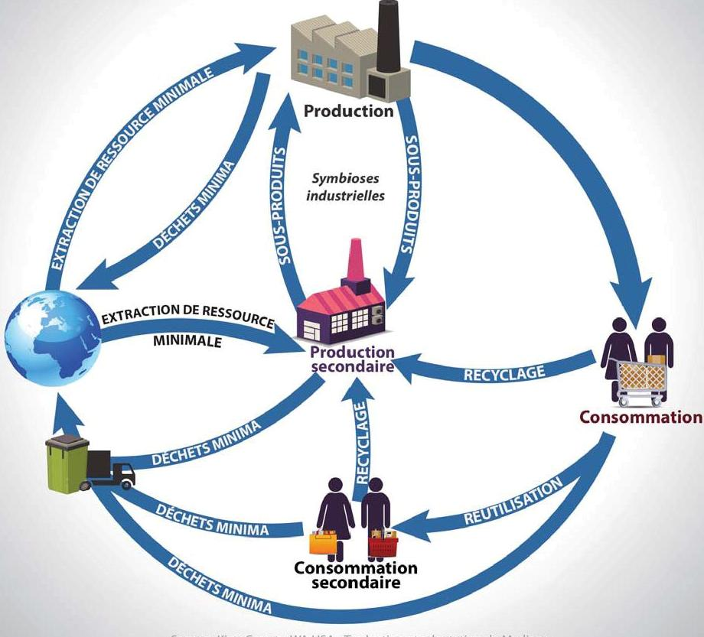
Ecologie industrielle, économie circulaire
http://www.developpement-durable.gouv.fr/L-ecologie-industrielle-et,37919.html

Slide 34
Ecologie industrielle, économie circulaire
2. Différentes pistes aujourd’hui pour exercer une/des responsabilité(s) écologique(s)
Définition
« la totalité des flux et des stocks de matière et d’énergie liés aux activités humaines, constitue le domaine d’étude de l’écologie industrielle »
« l’évolution sur le long terme de grappes de technologies-clés, constitue un facteur crucial (mais pas exclusif) pour favoriser la transition du système industriel actuel vers un système viable, inspiré par le fonctionnement des écosystèmes biologiques »
ERKMAN Suren, Vers une écologie industrielle. Comment mettre en pratique le développement durable dans une société hyper-industrielle, Charles Léopold Mayer (Document d’action et de réflexion pour le futur), Librairie FPH, 1998

Slide 35
2. Différentes pistes aujourd’hui pour exercer une/des responsabilité(s) écologique(s)
Ecologie industrielle, économie circulaire
Imiter la notion d’écosystème naturel en créant un écosystème industriel
Expérience de Kalundborg
Danemark, 20 000 habitants
Symbiose industrielle = échanges de déchets servant de matière première pour d’autres
5 entités concernées = Novo Nordisk, Asnaevaerket, Gyproc, Statoil, et la municipalité de Kalundborg
1996 : création d’un institut de la symbiose industrielle
Projets de parcs éco industriels ou essais de biocénoses industrielles…
ERKMAN Suren, Vers une écologie industrielle. Comment mettre en pratique le développement durable dans une société hyper-industrielle, Charles Léopold Mayer (Document d’action et de réflexion pour le futur), Librairie FPH, 1998

Slide 36
Ecologie industrielle, économie circulaire
2. Différentes pistes aujourd’hui pour exercer une/des responsabilité(s) écologique(s)
Enjeux :
Réduire la production de déchets
Réduire la ponction sur les ressources naturelles

Slide 37
Ecologie/Economie de fonctionnalité
2. Différentes pistes aujourd’hui pour exercer une/des responsabilité(s) écologique(s)
Définition
Remplacer la vente de produits par la vente de l’usage de ce produit
Inspiré des idées simples suivantes: « réparer au lieu de jeter », « louer au lieu d’acheter »
Enjeu: favoriser la durabilité des produits
Relatif échec en France jusqu’en 2007, puis nombreux succès (Vélib’)

Slide 38
2. Différentes pistes aujourd’hui pour exercer une/des responsabilité(s) écologique(s)
L’économie du partage
CREATING SHARED VALUES
« The concept of shared value can be defined as policies and operating practices that enhance the competitiveness of a company while simultaneously advancing the economic and social conditions in the communities in which it operates. Shared value creation focuses on identifying and expanding the connections between societal and economic progress.”
PORTER Michael E. & KRAMER Mark R., « Creating Shared values », Harvard Business Review, January 2011

Slide 39
2. Différentes pistes aujourd’hui pour exercer une/des responsabilité(s) écologique(s)
Le « green IT » ou « informatique verte »
« En 2002, lors du sommet de Johannesburg, le Président de la République française avait affirmé : «Notre maison brûle et nous regardons ailleurs ». Dans quelques années sans doute, nous filerons la métaphore : «Le coupable a été retrouvé dans les décombres de l’incendie... notre PC». (…) nous sommes entrés dans une ère où l’informatique hypothèque notre avenir. »
Nathalie Kosciusko-Morizet,
In Préface de GREEN IT. Les meilleures pratiques pour une informatique verte

Slide 40
2. Différentes pistes aujourd’hui pour exercer une/des responsabilité(s) écologique(s)
Le « smart grid »
Définition
« Réseau de distribution d'électricité dit « intelligent » qui utilise des technologies informatiques et de télécommunication avec l'objectif d'optimiser le transport d'énergie des points de production à ceux de distribution. Ces réseaux doivent donc permettre de faciliter la mise en relation de l'offre et de la demande entre les producteurs, (notamment d'EnR) et les consommateurs d'électricité. »
Source Actu-environnement (Ministère du développement durable)

Slide 41
Autres modèles encore pour modifier notre rapport avec la nature
2. Différentes pistes aujourd’hui pour exercer une/des responsabilité(s) écologique(s)
Entrepreunariat solidaire
Locavorisme
Commerce équitable
Slow city
Agri urbanisation
Permaculture

Slide 42
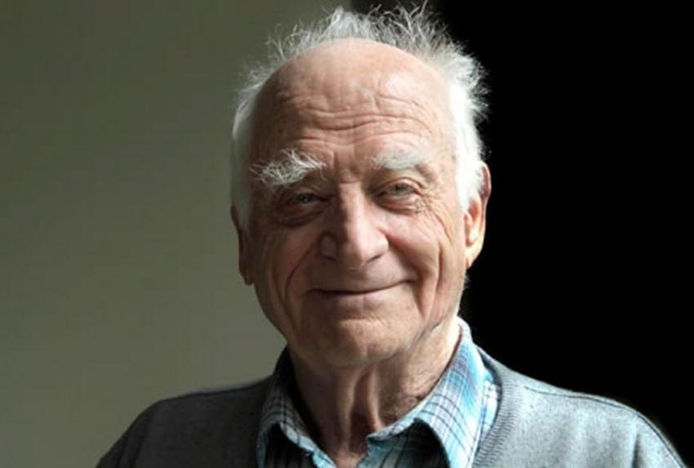
Créer un nouveau lien moral
avec la nature?
«(…) un contrat naturel de symbiose et de réciprocité où notre rapport aux choses laisserait maîtrise et possession pour l'écoute admirative , la réciprocité , la
contemplation et le respect, où la connaissance ne supposerait plus la propriété ni l'action la maîtrise, ni celle ci leurs résultats ou conditions stercoraires. Contrat d'armistice dans la guerre objective, contrat de symbiose : le symbiote admet le droit de l'hôte, alors que le parasite - notre statut actuel - condamne à mort celui qu'il pille et qu'il habite sans prendre conscience qu'à terme il se condamne lui-même à disparaître.
(…) le droit de symbiose se définit par la responsabilité: autant la nature donne à l'homme, autant celui-ci doit rendre à celle là, devenue sujet de droit »
SERRES Michel, Le Contrat Naturel, Flammarion, 1992

Slide 43
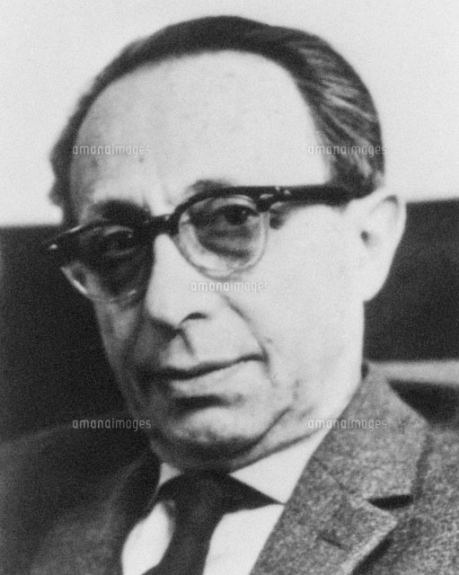
« Nulle éthique antérieure n'avait à prendre en considération la condition globale de la vie humaine et l'avenir lointain et l'existence de l'espèce elle-même »
Un nouvel impératif catégorique
« Agis de façon que les effets de ton action soient compatibles avec la permanence d'une vie authentiquement humaine sur terre »
« Agis de façon que les effets de ton action ne soient pas destructeurs pour la possibilité future d'une telle vie »
JONAS Hans, Le Principe responsabilité. Une éthique pour la civilisation technologique, Cerf (Passages), Paris, 1979

Slide 44
Créer un nouveau lien moral à la nature?
L’« heuristique de la peur »
La peur est le vrai sentiment moral DONC utiliser l’argument de la peur pour justifier l’action d’un gouvernement (chiffres à l’appui…)
Agir, sur le plan politique, dans un contexte d’incertitude scientifique et de risque potentiel élevé pour la pérennité de l’espèce humaine
JONAS Hans, Le Principe responsabilité. Une éthique pour la civilisation technologique, Cerf (Passages), Paris, 1979

Slide 45
Créer un nouveau lien moral à la nature?
Hans Jonas et l’« heuristique de la peur »
Refus de la croyance selon laquelle la technique saura toujours résoudre les problèmes qu'elle pose = croyance irresponsabilisante
Il faut donc construire une éthique de la préservation: préserver les possibilités humaines en danger, sous de multiples formes
JONAS Hans, Le Principe responsabilité. Une éthique pour la civilisation technologique, Cerf (Passages), Paris, 1979

Slide 46
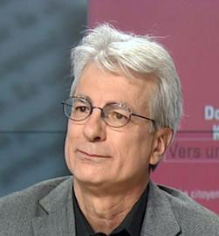
Créer un nouveau lien moral à la nature?
Dominique BOURG,
philosophe du développement durable
Les limites de la technique
engendre des désastres écologiques
les résorbe parfois

Slide 47
Créer un nouveau lien moral à la nature?
Dominique BOURG,
philosophe du développement durable
Reconnaissance du principe de précaution : nécessité d’agir malgré des incertitudes scientifiques
S’engage pour une écologie démocratique
BOURG Dominique, Nature et Technique. Essai sur l'idée du progrès, Hatier, Paris, 1997

Slide 48
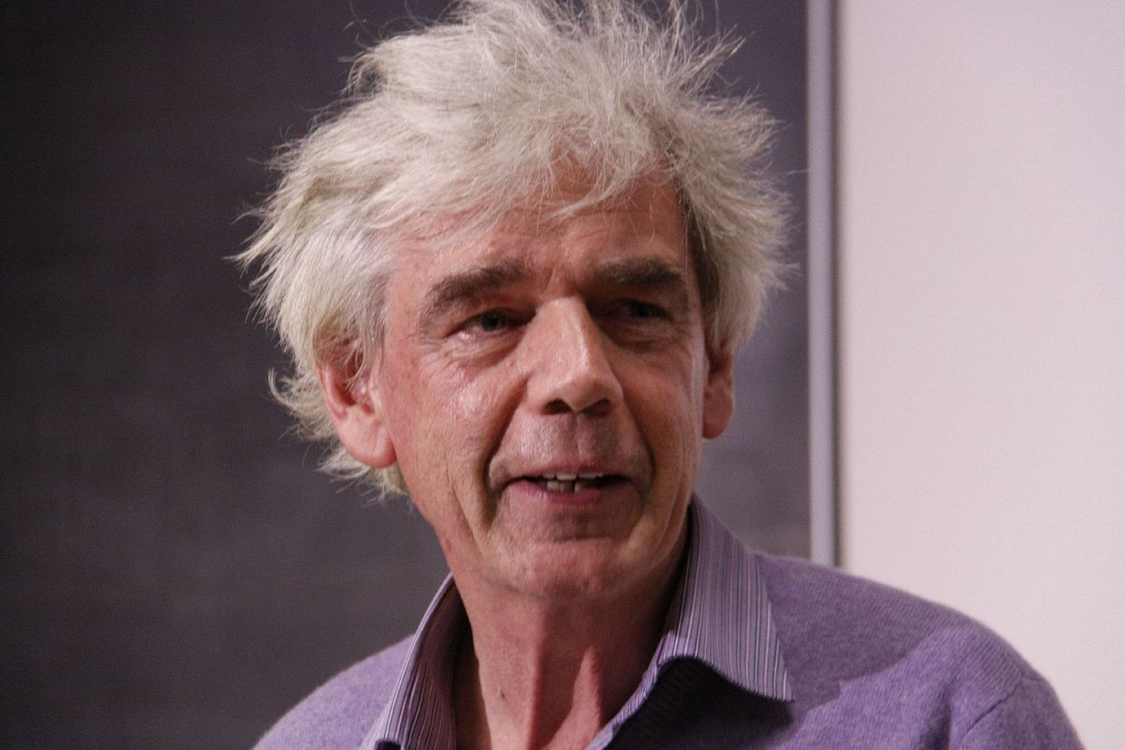
Créer un nouveau lien moral à la nature?
« Ouvrir des brèches »
La philosophie de John Holloway
Penseurs de l’altermondialisme radical, sans pouvoir central

Slide 49
Créer un nouveau lien moral à la nature?
« Nous lançons une pierre sur la couche de glace qui recouvre le lac des possibilités. La pierre provoque un trou dans la glace mais la glace est épaisse, la journée est froide et, bientôt, le trou disparaît. Nous gardons avec enthousiasme en mémoire quelque chose de beau, nous avons entrevu un antre futur possible. Nous jetons une nouvelle pierre et, cette fois, nous ne provoquons pas seulement un trou, mais des brèches qui jaillissent dans différentes directions, certaines se connectant avec d’autres brèches qui se sont propagées à partir du trou provoqué par la pierre lancée par quelqu’un d’autre. Si la glace doit être brisée complètement, alors cela ne peut se produire que d’une seule façon : par toutes sortes de gens lançant des pierres et par le jaillissement de brèches qui parfois se connectent. »
John Holloway , Crack Capitalism, 33 thèses contre le capital , 2012, p. 134

Slide 50
Créer un nouveau lien moral à la nature?
« Ouvrir des brèches »
Changer les habitudes quotidiennes plutôt que mener de grandes actions
Accéder à de nouvelles formes d’engagement :
locavorisme : achats directs aux producteurs les plus proches:
commerce équitable : diminuer les marges des intermédiaires
Entrepreunariat solidaire: relations basées sur la confiance plus que sur le profit

Slide 51
En guise de conclusion

Slide 52
Une autre idée du bonheur
«J’espère que d’ici 2015 la communauté internationale aura adopté un paradigme économique fondé sur la durabilité, engagé à promouvoir un véritable bonheur et bien-être humain, et à assurer également la survie de toutes les espèces avec lesquelles nous partageons cette planète.»
Premier Ministre bhoutanais, Jigmi Yoezer Thinley
Conférence des Nations Unies sur le Bien-être et le Bonheur
2-4 avril 2012

